Slide 1






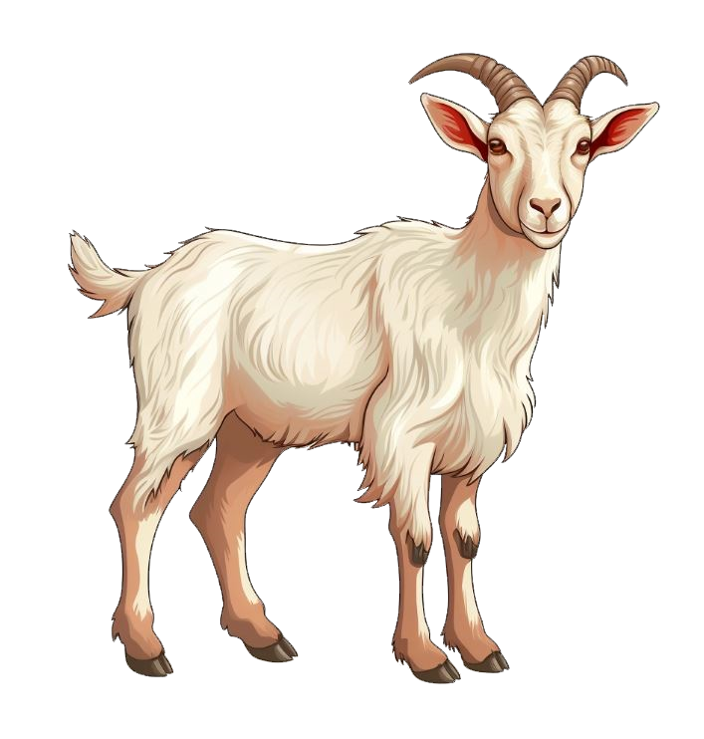


1+2=3
1+4=5
2+2=4
4-3=1
5-3=2

